Slide 1
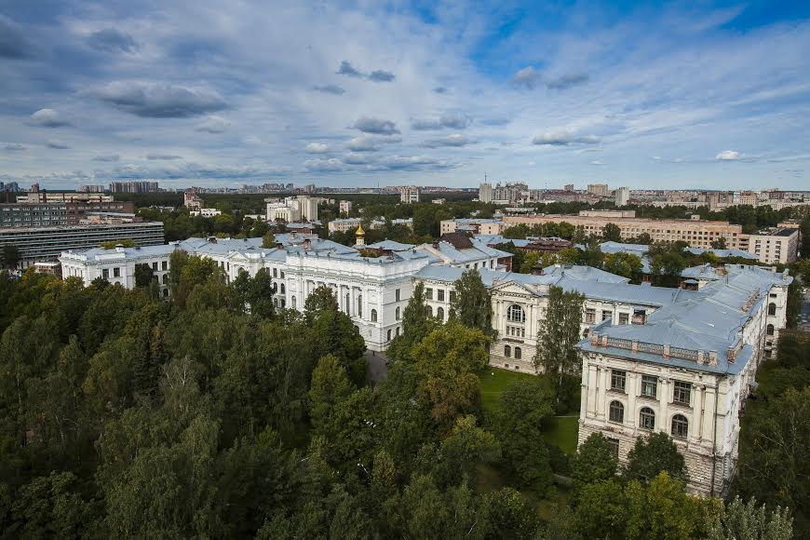
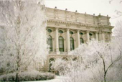
Санкт-Петербургский государственный политехнический университет
Институт Прикладной Математики и Механики
Кафедра «Гидроаэродинамики, горения и теплообмена»
Введение в вычислительную гидрогазодинамику
асс. каф. ГГТ ИПММ
Марина Александровна Засимова
zasimova_ma@mail.ru, zasimova_ma@spbstu.ru
Санкт-Петербург, 2019

Slide 2
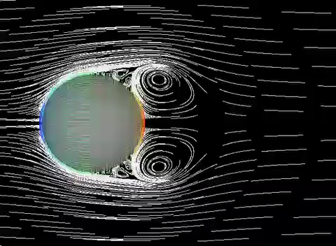
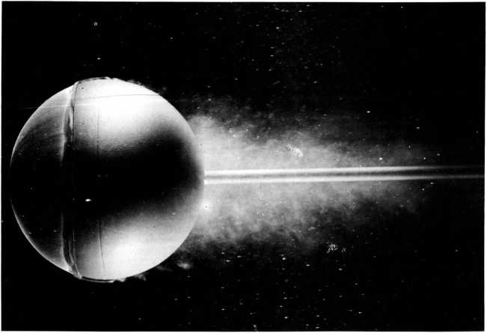
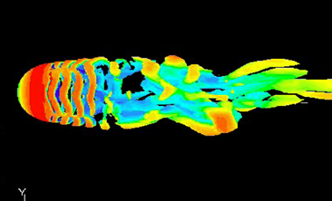
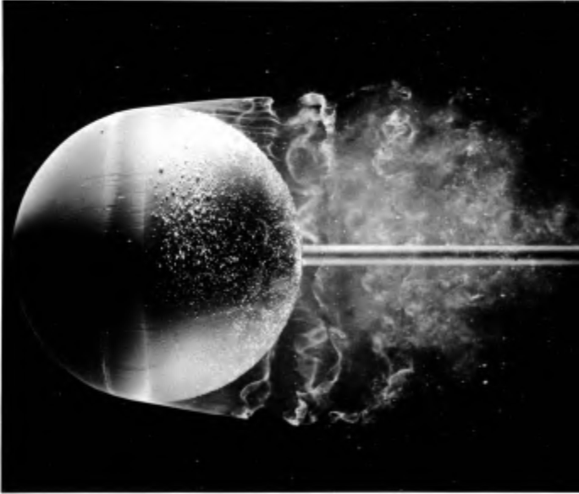
Исследования в области механики жидкости и газа
построение определяющих дифференциальных уравнений в частных производных и нахождение их точных или приближенных решений
физический эксперимент (разделяется на натурный и лабораторный). Получение сведений о течениях путем измерения тех или иных физических величин
численный эксперимент. Нахождение приближенных решений путем аппроксимации исходных дифференциальных уравнений системой алгебраических уравнений, решаемой на компьютере
Теоретические
Экспериментальные
Вычислительные
Re=10⁴
В рамках настоящего курса будем знакомиться с
Вычислительной механикой жидкости и газа (Сomputational Fluid Dynamics, CFD)
Re=10⁵
Re=10⁶
Re=10⁴

Slide 3
Вычислительная механика жидкости и газа (Сomputational Fluid Dynamics, CFD)
Течения описываются системами дифференциальных уравнений (в нашем случае уравнениями Навье-Стокса), которые не могут быть решены аналитически точно, кроме самых простых случаев
Приближенные решения получаются численно методом дискретизации, который аппроксимирует дифференциальные уравнения системой алгебраических уравнений, решаемых на компьютере
Дискретное приближение реализуется в областях малого размера и на малых промежутках времени при расчёте нестационарных течений
Подобно тому, как в эксперименте точность результата зависит от качества используемой аппаратуры, при численном моделировании точность результата зависит от качества дискретизации

Slide 4
Численные методы
вычислительной гидрогазодинамики
Метод конечных разностей (FDM)
Метод конечных объемов (FVM)
Метод конечных элементов (FEM)
Спектральные методы

Slide 5
Преимущества и ограничения CFD
Преимущества
Сравнительно низкие затраты по сравнению с физическим моделированием
Высокая скорость получения результатов
Возможность моделирования процессов, происходящих в реальных физических условиях
Возможность анализа роли одного из определяющих факторов при моделировании
Большой объем информации для анализа (поля)
Ограничения
Ограниченность ряда моделей физических процессов (турбулентность, многофазные течения, …)
Неопределенность граничных условий
Приближенность вычислений (погрешность аппроксимации, ошибки округления)
Ограниченность вычислительных ресурсов

Slide 6
Этапы работы над CFD-проектом
1. Общая постановка задачи. Формулировка приближенной математической модели
2. Построение геометрии расчетной области и генерация расчетной сетки
3. Подготовка солвера к работе. Задание параметров математической модели и граничных условий
4. Расчёт (решение дискретизированных определяющих уравнений; обычно итерационным методом)
5. Исследование полученного решения: визуализация, контроль качества решения
Препроцессорная подготовка
Работа с солвером (решателем)
Постпроцессорная обработка
В случае неудовлетворительного качества решения возврат от п.5 к п.4, п.2 или даже п.1.

Slide 7
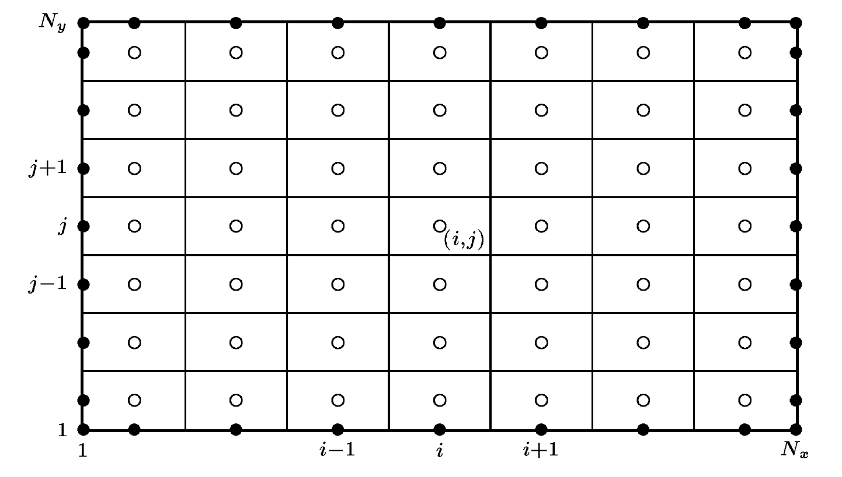
Разбиение расчетной области на контрольные (конечные) объемы Случай структурированной сетки
b)
- один из контрольных (конечных) объемов

Slide 8
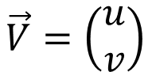
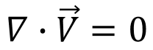
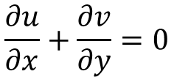
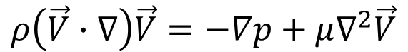
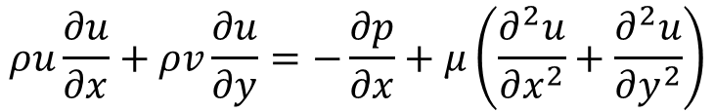
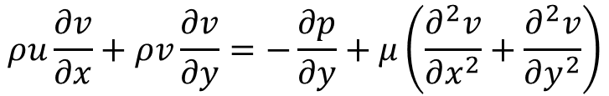
Уравнения баланса (2D)
– вектор скорости с проекциями u, v
массы
– уравнение неразрывности
количества движения
– уравнения Навье-Стокса
Ох:
Конвективный поток количества движения (сила инерции)
Диффузионный поток количества движения (сила вязкого трения)
Оy:
ρ – плотность, µ – динамический коэффициент вязкости
Можно обезразмерить уравнения Навье-Стокса, и ввести понятие числа Re:
– Число Рейнольдса
В рассматриваемой задаче течение определяется лишь одним параметром – числом Рейнольдса (которое появляется при обезразмеривании уравнения движения).

Slide 9
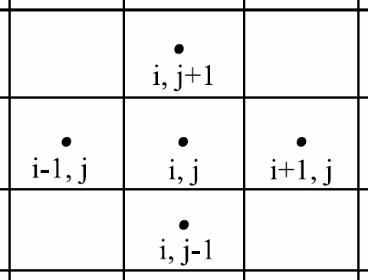
Основы метода конечных объемов на примере уравнения теплопроводности
S
Интегральная формулировка
V
Применение квадратурных формул для малого ограненного объема
грани
S₁ , S₂
и т.д.
P
Выражение потоков на гранях через значения искомой функции в точках расчетного шаблона
грань i+1/2
Пример:
x

Slide 10
Интегральная формулировка уравнений динамики несжимаемой вязкой жидкости
Уравнение движения в проекциях на оси декартовой С.К.
Квадратичная
нелинейность!
Уравнение неразрывности
S
V

Slide 11
Препроцессорная подготовка (1)
Задача: течение в начальном участке плоского канала
B
D
V
H
Q
A
C
L
Исходные данные:
высота канала H, расход Q, свойства жидкости
Построение геометрии:
определение длины расчетной области L
Математическая модель:
стационарное ламинарное течение несжимаемой жидкости
Граничное условие на входе:
однородный профиль скорости V
Всё это – п.1. Общая постановка задачи. Формулировка приближенной физической модели.

Slide 12
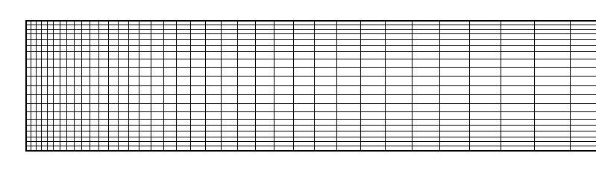
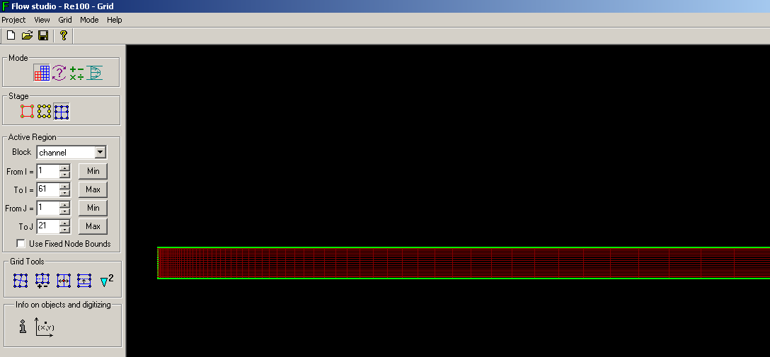
Препроцессорная подготовка (2)
Задача: течение в начальном участке плоского канала
Построение геометрии и расчетной сетки:
J
На примере программы FLOS
I

Slide 13
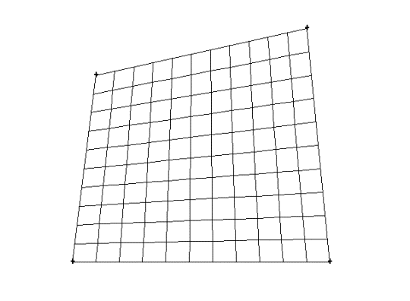
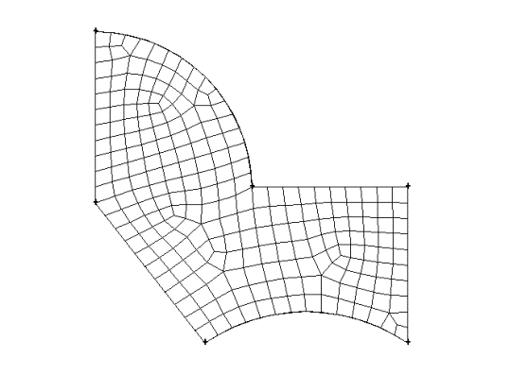
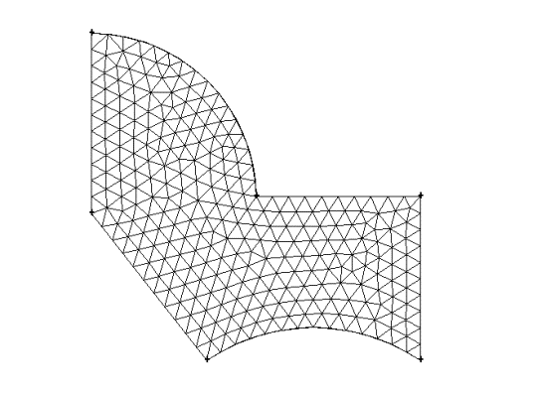
Понятие расчетной сетки
При дискретизации по (1) методу конечных разностей, (2) методу конечных элементов и (3) методу конечных объемов возникает понятие расчетной сетки – системы дискретных ячеек (узлов), в которых рассчитываются значения переменных
Расчетная сетка дает дискретное представление для области течения, подлежащей численному моделированию
Двумерная (2D) постановка
Четырехугольные ячейки
Треугольные ячейки

Slide 14
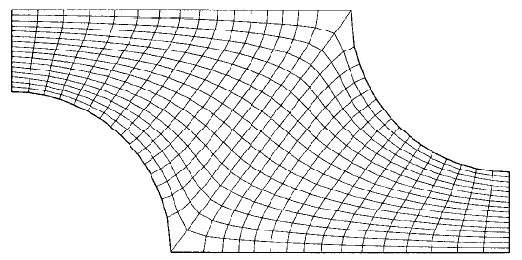
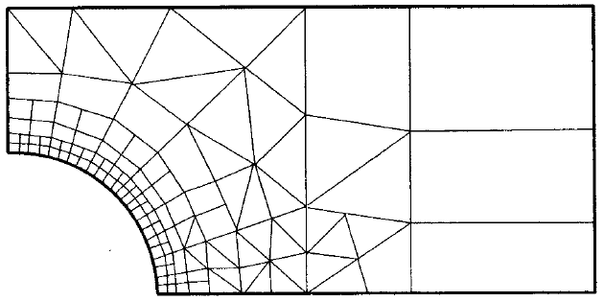
Структурированные и неструктурированные сетки
Структурированные сетки – существуют сеточные направления, вдоль которых расставлены узлы (индексная система координат)
Положение любого сеточного узла определяется значениями двух (в 2D случае) индексов
Structured grids
j
i=N_{Ii}, j=N_{J}
i=1, j=1
y
i
x
Неструктурированные сетки – сетки произвольной структуры (элементы таких сеток расположены произвольным образом)
в 2D: наиболее часто используются элементы сетки, имеющие форму треугольников или четырехугольников
Unstructured grids

Slide 15
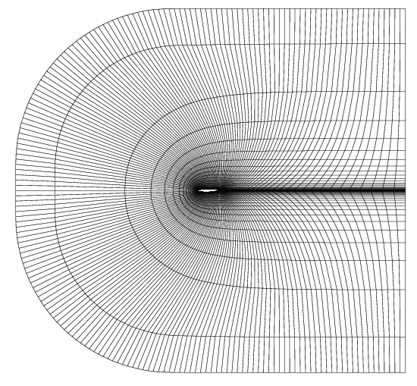
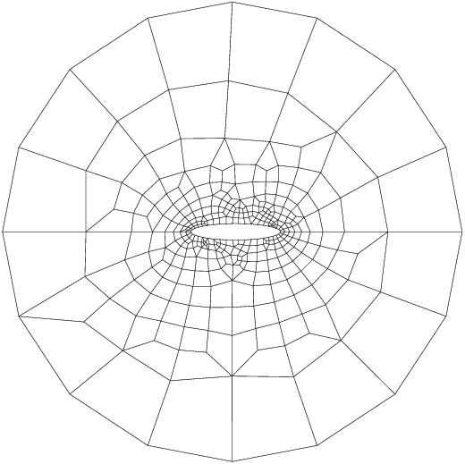
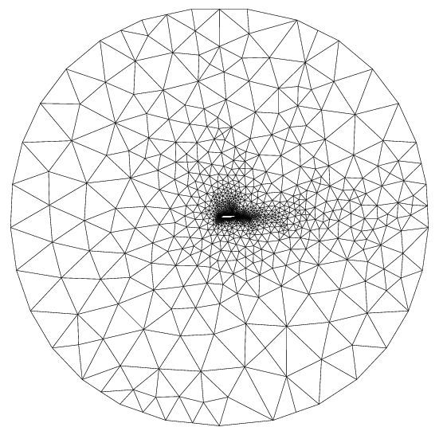
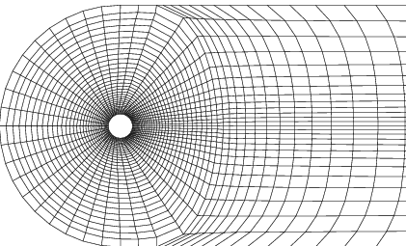
Примеры расчетных сеток
Структурированная сетка вокруг крылового профиля (сетка С-типа)
Неструктурированная сетка из четырехугольных элементов
Неструктурированная сетка из треугольных элементов
Структурированная сетка О-типа

Slide 16
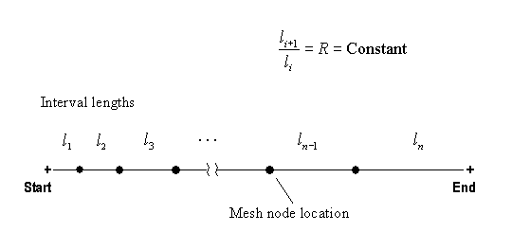
Расстановка узлов сетки вдоль границ
1) Равномерное распределение узлов
Шаг сетки:
2) Распределение узлов по геометрической прогрессии
Отношение последовательных шагов сетки:
(на данном сегменте)
q – параметр схемы (порядок точности зависит от неравномерности!)
Желательно обеспечить |q-1| < 0.1 (в крайнем случае < 0.3)
Иллюстрация распределения узлов по геометрической прогрессии
(Рисунок из Gambit Modelling Guide)

Slide 17
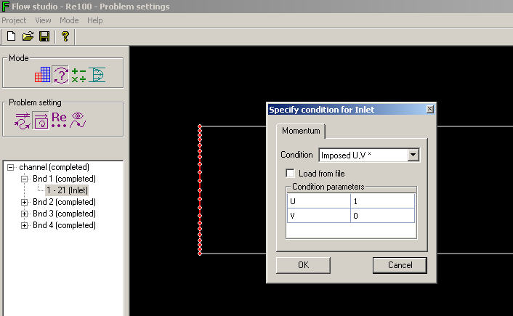
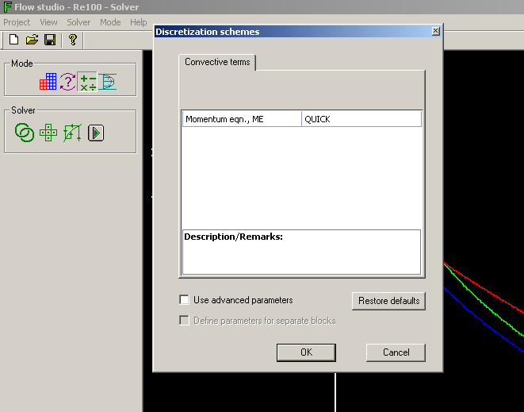
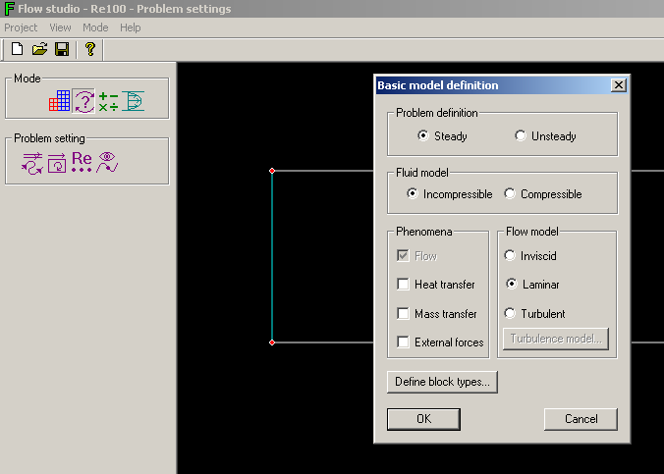
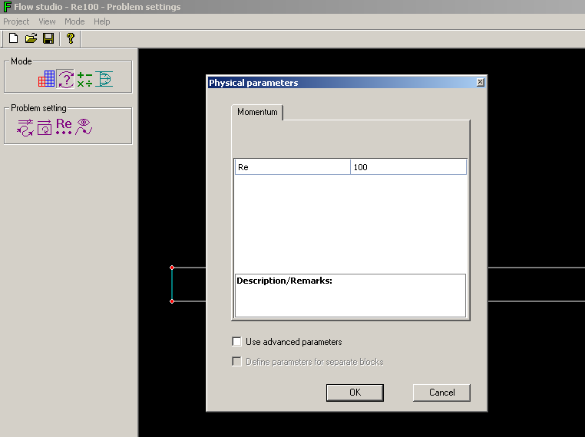
Подготовка солвера к работе
Задание физических параметров:
Задание граничных условий:
Задание математической модели:
Задание параметров численной схемы:

Slide 18
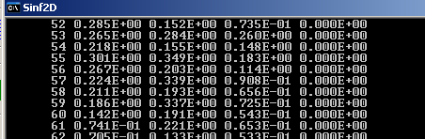
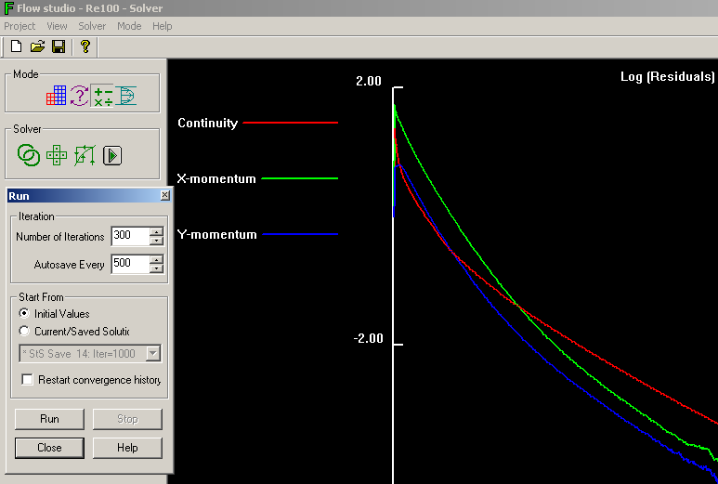
Расчёт: процесс сходимости к искомому решению
Процесс м.б. длительным: необходимо время от времени сохранять данные!
В программе FLOS:
Autosave – число итераций для промежуточного сохранения
Контроль сходимости: решение перестает меняться при переходе от предыдущей к последующей итерации

Slide 19
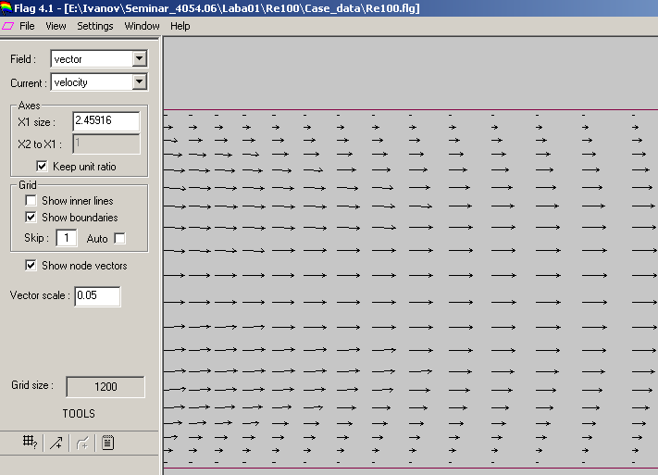
Постпроцессорная обработка: визуализация
На примере программы FLAG

Slide 20
Контроль качества решения
Анализ постановки задачи: приемлема ли выбранная модель течения?
Турбулентно ли течение? Важны ли эффекты сжимаемости? Есть ли нестационарность? Течение 2D/3D? Корректны ли выбранные граничные условия?
Анализ выбранной геометрической модели: насколько она влияет на получаемое решение?
Достаточен ли выбранный размер расчетной области? Насколько оправданы упрощения геометрии?
Анализ построенной расчетной сетки: насколько она влияет на получаемое решение?
Достигнута ли сеточная независимость решения? Присутствуют ли “плохие” (например, скошенные) ячейки? Достаточно ли разрешение областей с большими градиентами?

Slide 21
Академические CFD-коды: SINF (каф. гидроаэродинамики СПбГПУ, группа под руководством проф. Е.М. Смирнова)
(Supersonic to INcompressible Flows), разрабатывается с 1992 г.
стационарные и нестационарные задачи течения жидкости и газа в неподвижных или вращающихся системах отсчета
задачи сопряженного теплообмена
различные модели турбулентности (k, ν_{t}-SA, k-ε, k-ω, MSST, v2f)
метод МКВ (LES), метод МОВ (DES)
блочно-структурированные неравномерные сетки, согласованные с границами области течения, включая подвижные сетки
неявная схема второго порядка точности по физическому времени
пространственная дискретизация по методу конечных объемов со вторым порядком точности
параллельная версия (“domain-decomposition” стратегия)

Slide 22
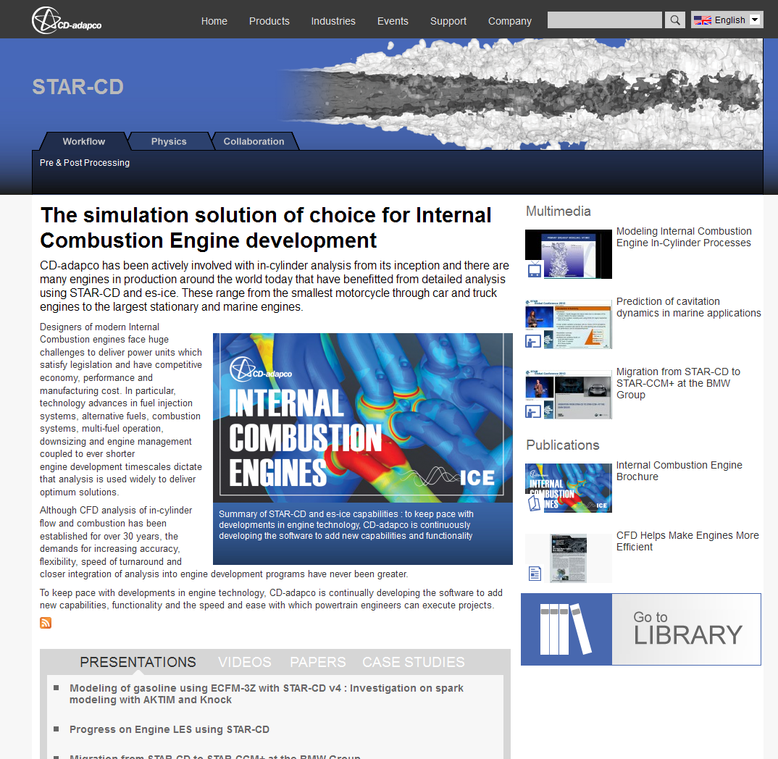
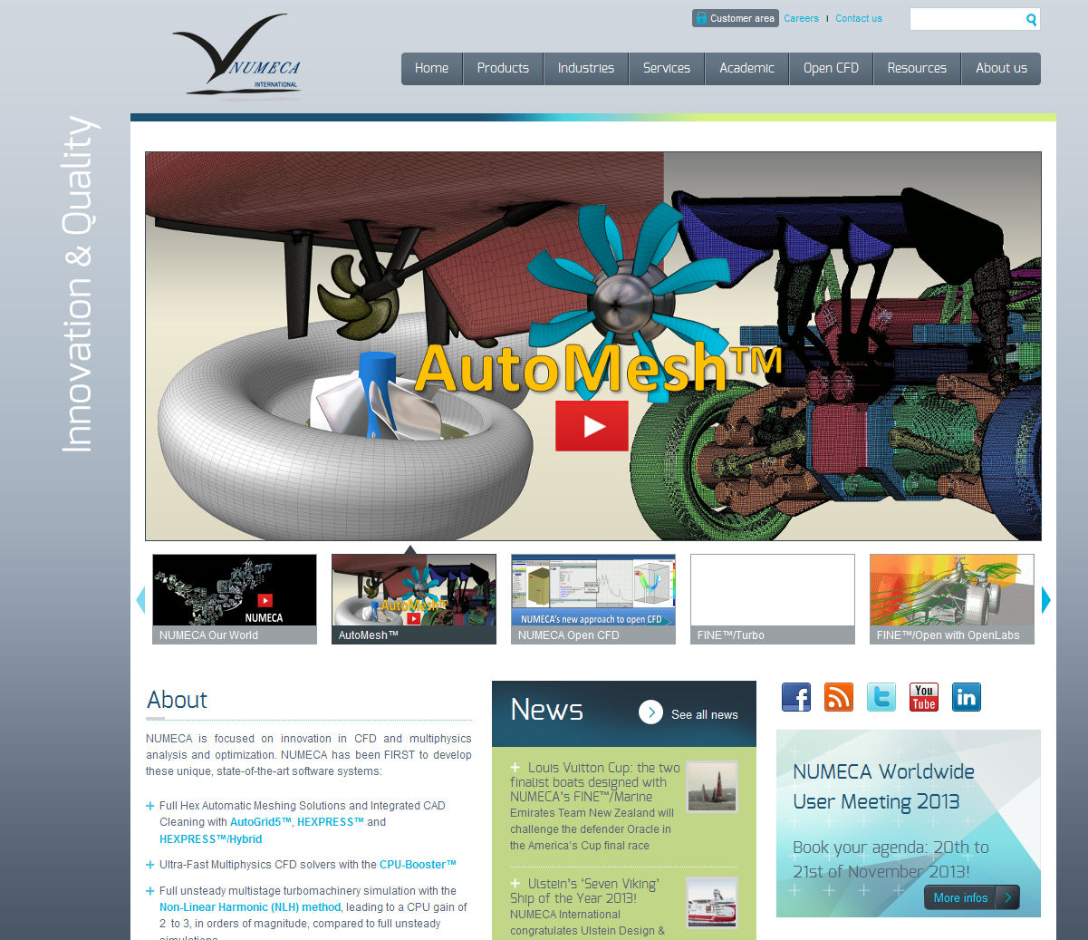
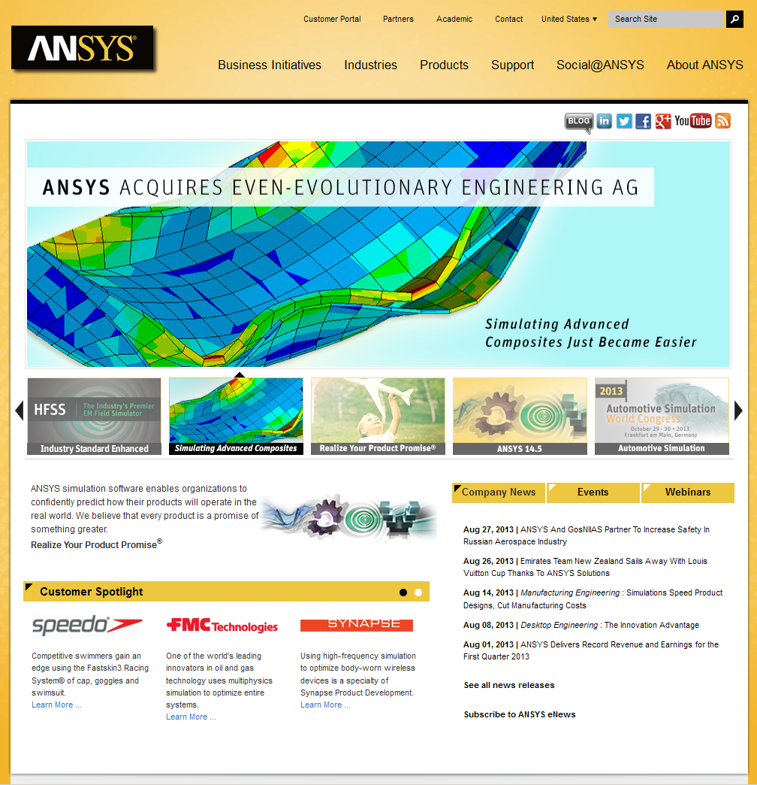

Открытые и коммерческие CFD-коды:
ANSYS – крупнейшая корпорация, производящая ПО в области вычислительной механики
OpenFOAM (Open Field Operation And Manipulation)
http://www.ansys.com
http://www.openfoam.com/
STAR-CD (компания CD-Adapco)
NUMECA (FINE/Turbo, FINE/Marine, …)
http://www.cd-adapco.com/products/star-cd
http://www.numeca.com

Slide 23


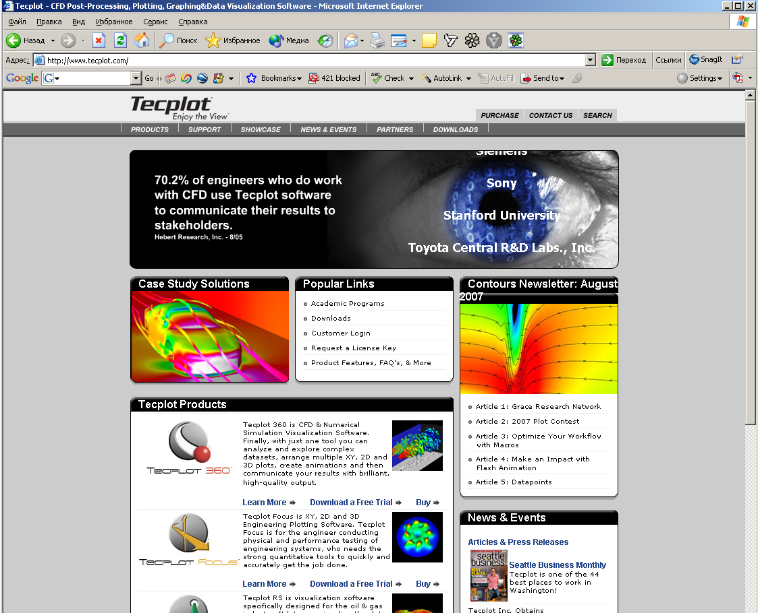
CFD-постпроцессоры
Коммерческий постпроцессор Tecplot
Коммерческий постпроцессор FIELDVIEW
Открытый постпроцессор
ParaView

Slide 24
Примеры вычислительных задач,
выполненных научно-исследовательской
лабораторией, созданной при кафедре ГГТ

Slide 25
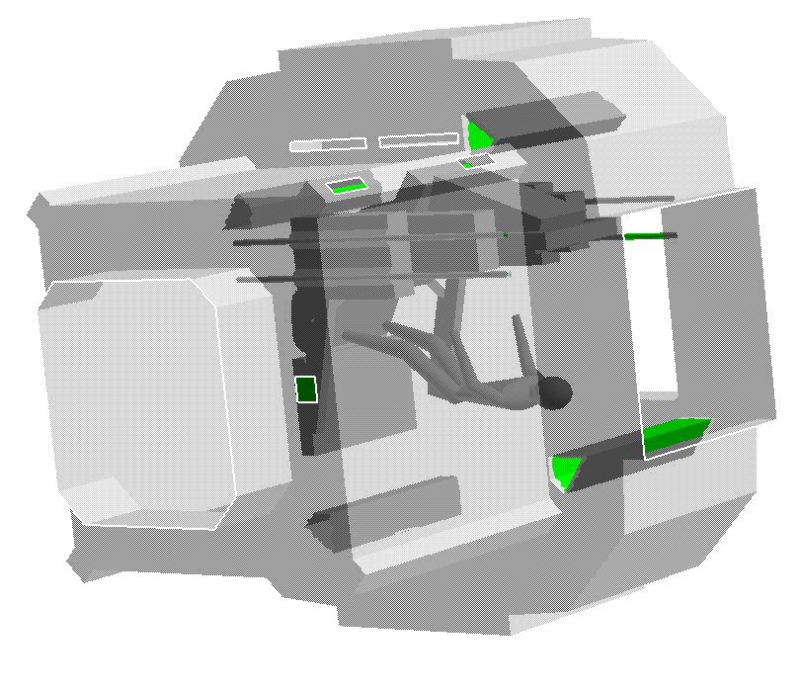
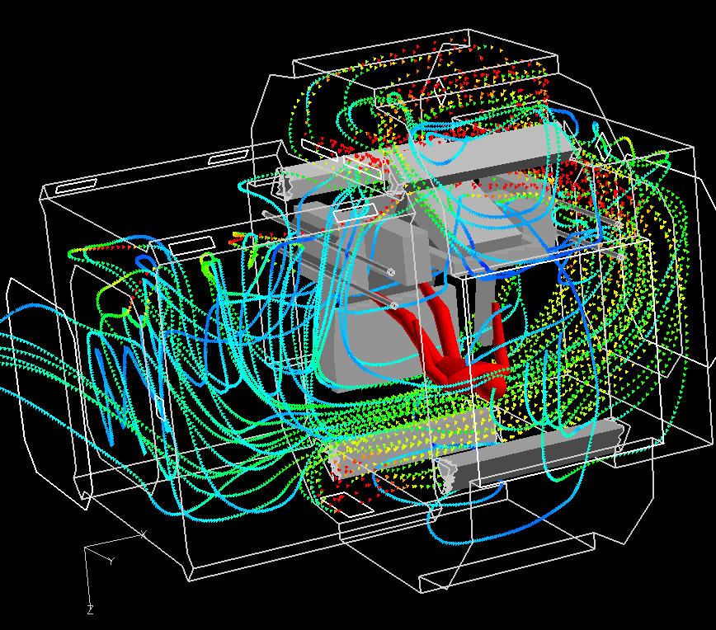
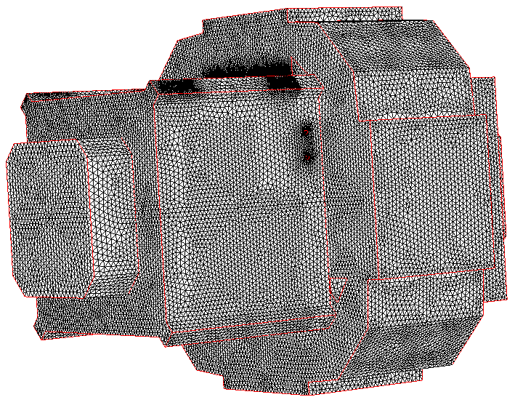
Analysis of ventilation flows changed due to installation of an Advanced Resistive Exercise Device into Node 1

Slide 26
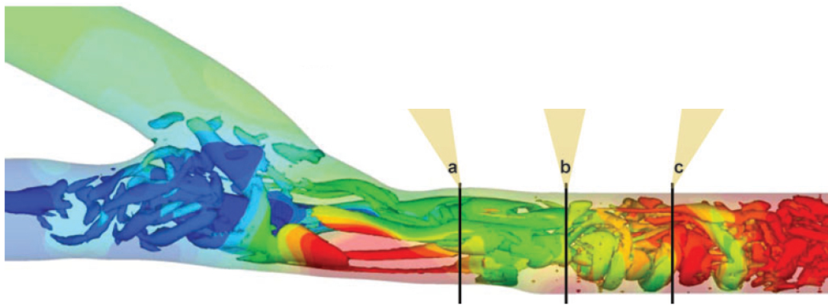
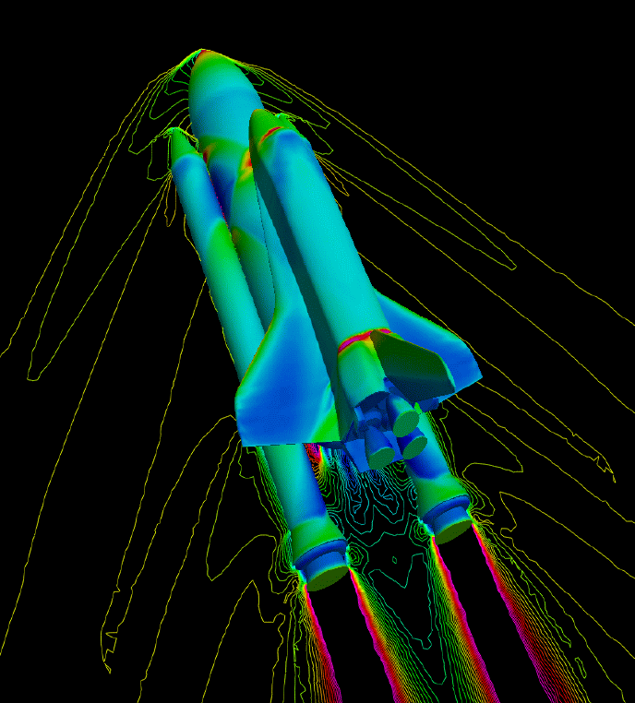
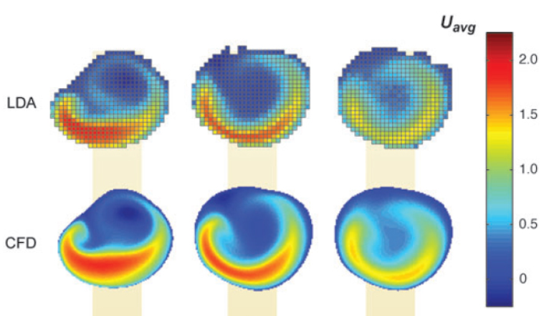
Обтекание Шаттла и ракеты-носителя
Течение в шунтированном кровеносном сосуде

Slide 27
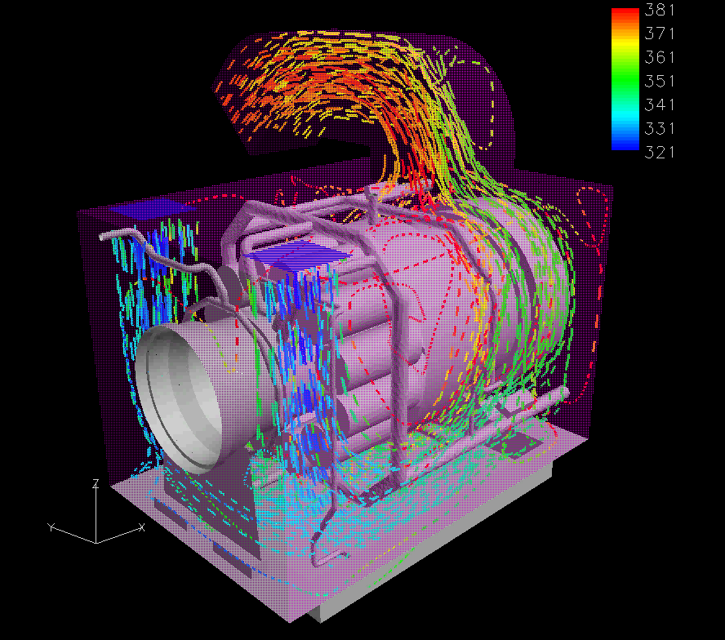
Ventilation airflow in the turbine compartment:
streamlines colored by static temperature

Slide 28
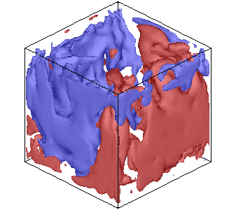
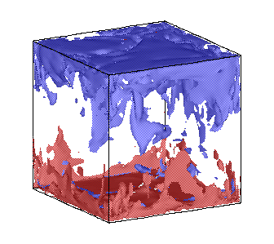
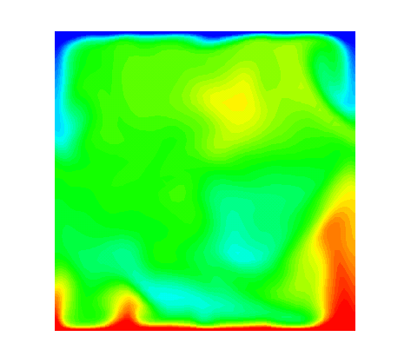
Турбулентная конвекция воды в подогреваемой снизу кубической полости
холодная
стенка
z
H
теплоизол.
стенки
Числа Нуссельта
в сравнении с экспериментами
горячая
стенка
Ra = 5×10⁸; 5×10⁹
Pr = 7
Nu
- настоящие расчеты (вода)
- настоящие расчеты (ртуть)
- эксп. [Cioni, 97]
Поле температуры
- эксп. [Xin,97]
- эксп. [Glazier, 99]
Ra

Slide 29
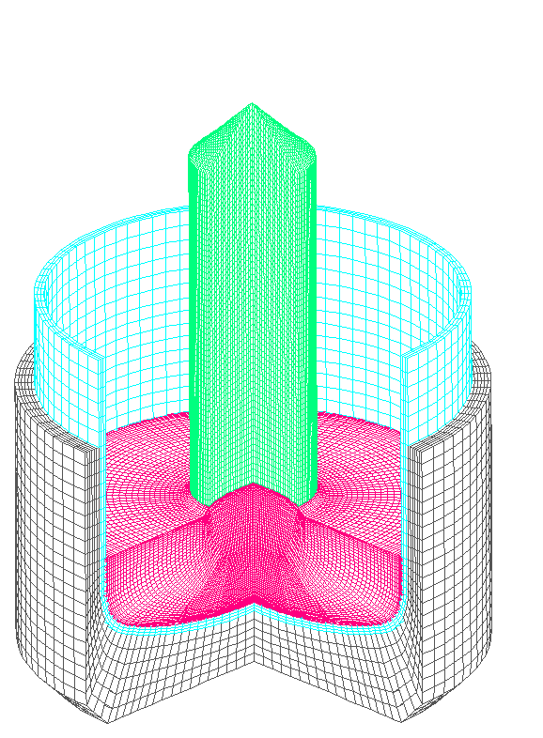
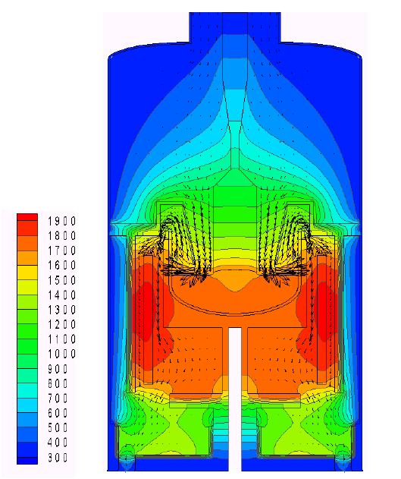
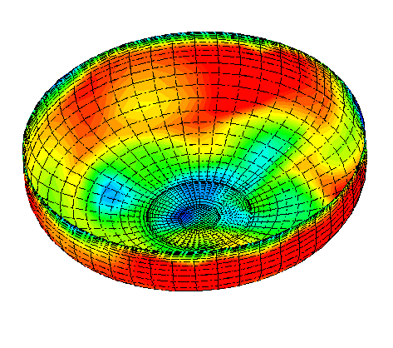

Турбулентная конвекция расплава кремния в тигле метода Чохральского
твердые
элементы
вращающийся
подвес
растущий
поток
кристалл
аргона
D_{s} = 10,8 см
расплав
расплав кремния
кремния
T, [K]
2000
нагреватель
1500
1000
вращающийся
тигель
D_{c} = 35,6 см
500

Slide 30


Изучение течения вблизи цилиндра
Обтекание кругового цилиндра
Неустойчивость оторвавшегося слоя
Турбулентность в следе
Ламинарный пограничный слой на цилиндре
Набегающий поток
Автоколебания цилиндра в потоке

Slide 31






Смешанная конвекция в камере сухого хранения отработанного ядерного топлива
Камера хранения
Общий вид хранилища

Slide 32



Смешанная конвекция в камере сухого хранения отработанного ядерного топлива
z
Выход
g
Тепло-выделяющие пеналы
Струи охлаждающего воздуха
Распределение теплового потока по высоте
q_{w}, W/m²
Линии тока, окрашенные по значениям температуры
Z, m

Slide 33




Оценка условий работы индивидуальных охлаждающих модулей астронавтов, размещенных на нижней палубе Шаттла в случае потенциальной спасательной операции

Slide 34




Оценка эффективности трубного пучка на этапе предварительного проектирования глубоководного теплообменного аппарата

Slide 35
Некоторые указания к оформлению отчетов
Отчет к каждой работе должен содержать краткое описание постановки задачи, причем должны быть отражены 1) Физическая постановка;
2) Вычислительные аспекты (в т.ч. сходимость)
(текст задания выдается в электронном виде, но отчет не должен содержать лишь его полную копию – в задании указывается, что надо сделать, а в отчете вы описываете, что именно сделали)
Обязательны выводы к работе
Все рисунки и таблицы должны быть пронумерованы и подписаны (нужны подрисуночные подписи и заголовки таблиц)
Все рисунки должны быть описаны в тексте
Все графики следует сопровождать подписями на осях
Числа в таблицах и на графиках должны иметь разумную точность
Длину векторов следует выбирать так, чтобы сравнение было наглядным, и масштаб длины вектора на сравниваемых картинах был одинаков

